Slide 1
大中票券債券市場展望雙週報
2020/11/02
Peter Tsai

Slide 2
市場回顧
最近二周以來，美公債10Y利率呈現震盪走高的格局。美國大選的不確定性令股市下跌，但美債利率則有逐步往上的走勢。有說法是拜登若勝選，股市將跌，利率偏漲，所以市場提前反應。台債10年期利率，在錢多券少情況下，利率再跌，10Y利率跌破0.3%。上週，5y收在0.218%，10y收在0.295%。

Slide 3
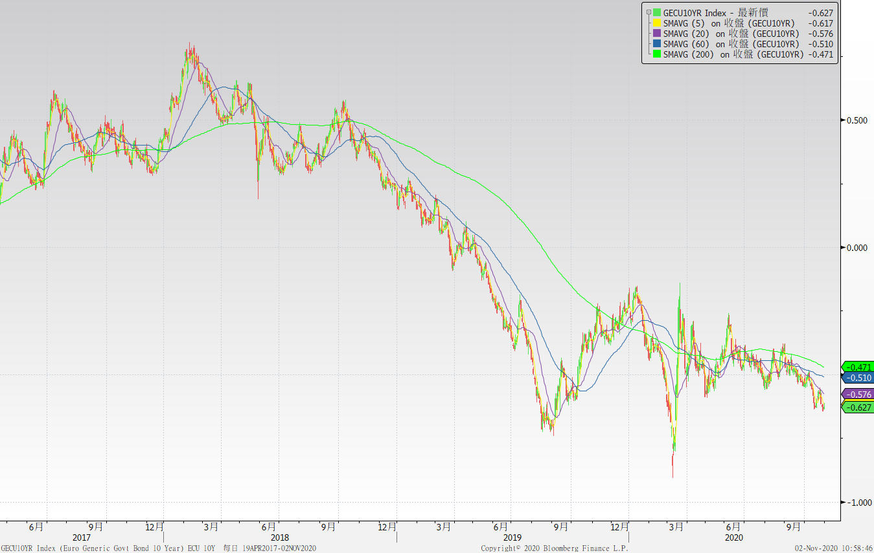
歐債十年期利率走勢圖

Slide 4
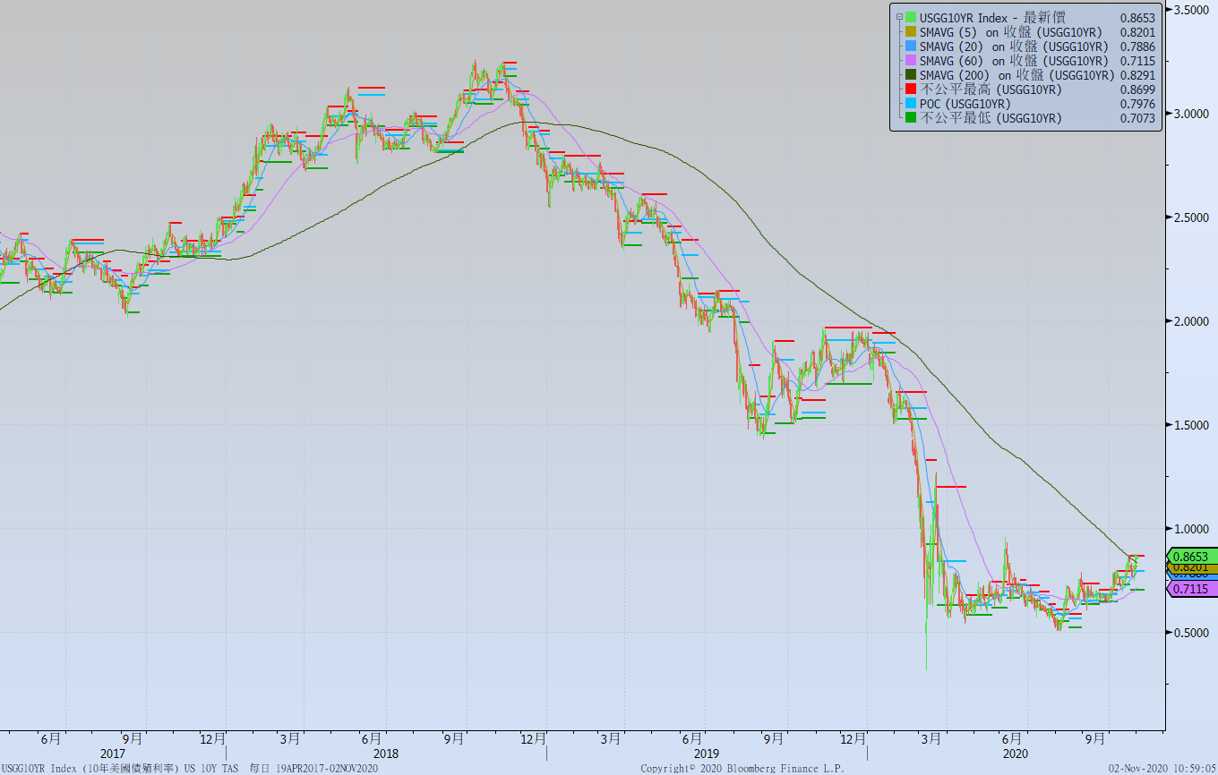
美債十年期利率走勢圖

Slide 5
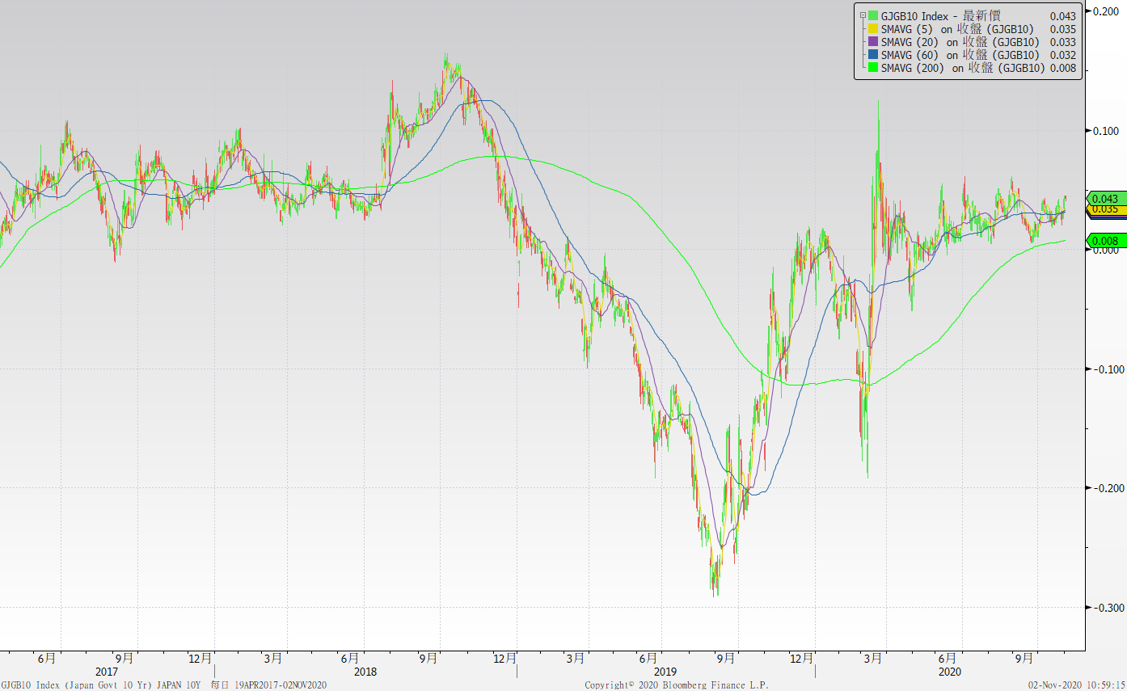
日債十年期利率走勢圖

Slide 6
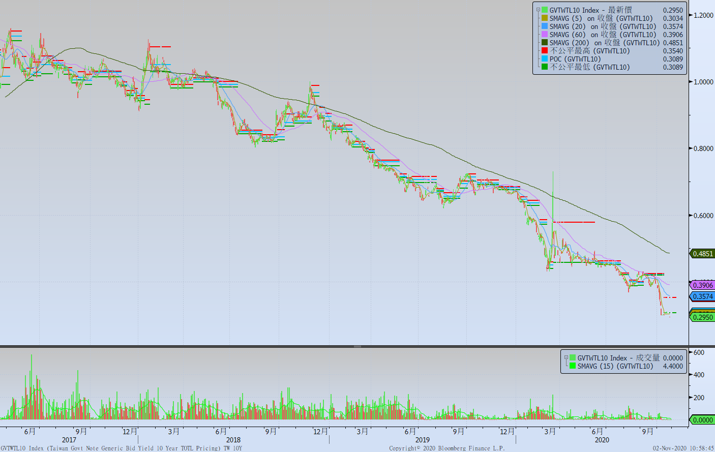
台債十年期利率走勢圖

Slide 7
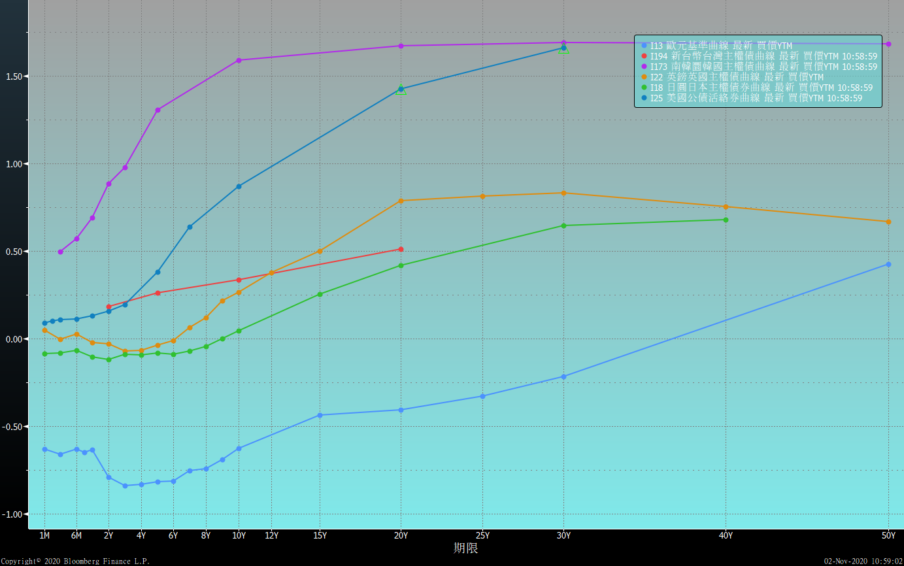
主要國家殖利率曲線

Slide 8
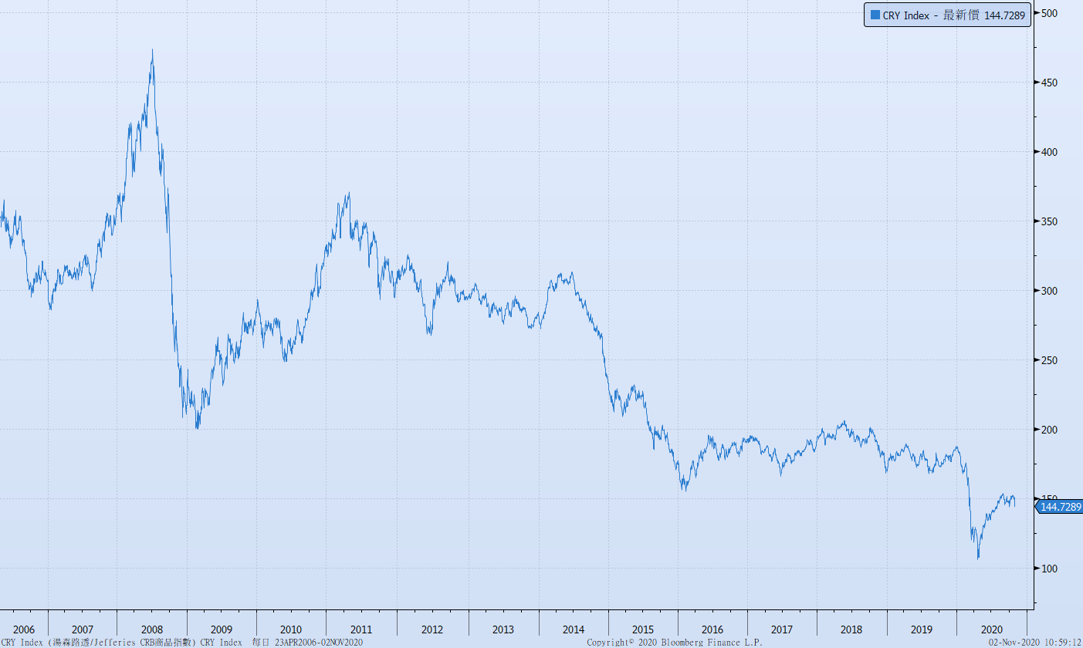
原物料指數

Slide 9
美國GDP成長率

Slide 10
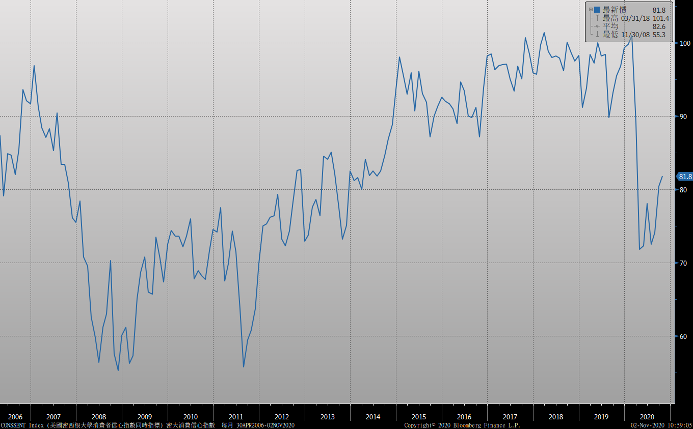
密大消費信心

Slide 11
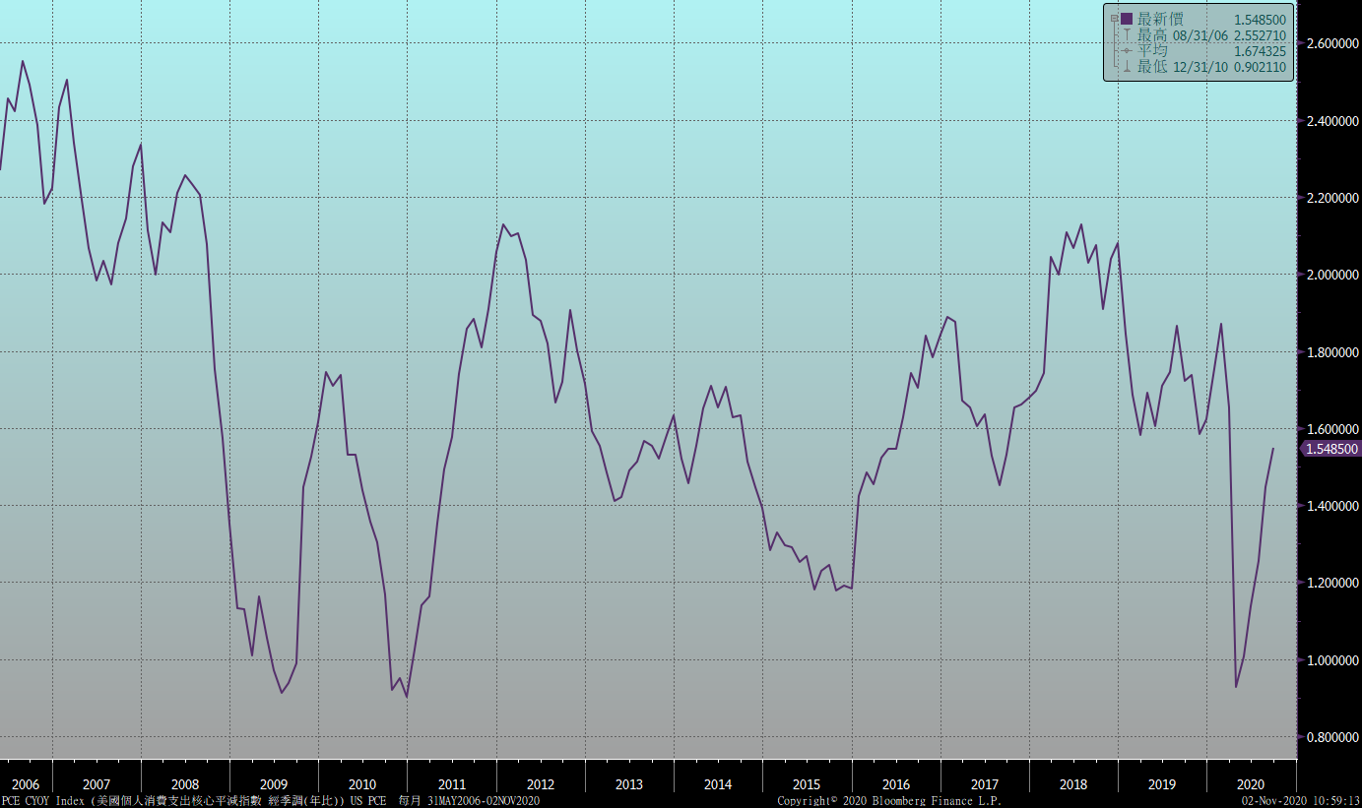
美國個人消費支出核心平減指數 經季調(年比)

Slide 12
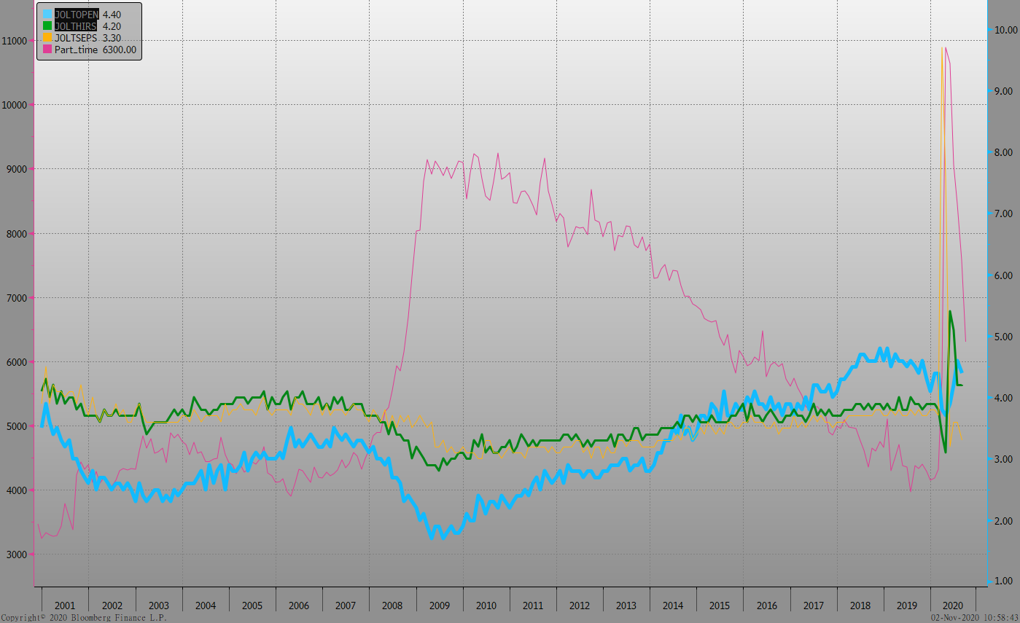
美國就業情況

Slide 13
美國新屋及成屋銷售

Slide 14
美國非農就業人數

Slide 15
經濟數據預報

Slide 16
市場展望
從利率走勢看，美債10y利率走勢，在經過八、九月打底後，十月的均線有上揚的趨勢，且上升角度略增，惟美國大選與疫情控制的變數多，或對利率漲勢形成壓制。
經濟數據方面，即將公布美國9月耐久財訂單修正值、10月非農就業報告及10月ISM指數。德國9月工業生產。台灣10月CPI。台債操作上，目前市場養券利差極度壓縮，預估10y利率再跌的空間有限，預估區間在0.29%~0.39%。利率交換市場，5年期利率近期在0.60%下方整理，建議收固定方以觀望為主。

